Slide 1

BÀI 1
Output - Hello World

Slide 2

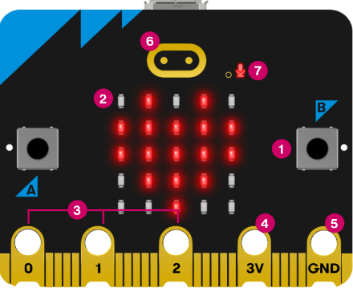
1.1 Meet micro:bit
Mặt trước micro:bit phiên bản mới
1
Button
2
LED 5x5 và cảm ứng ánh sáng
3
Pins - GPIO
4
Pins – Nguồn 3V
5
Pins - GND
6
Logo cảm biến chạm
7
Microphone

Slide 3
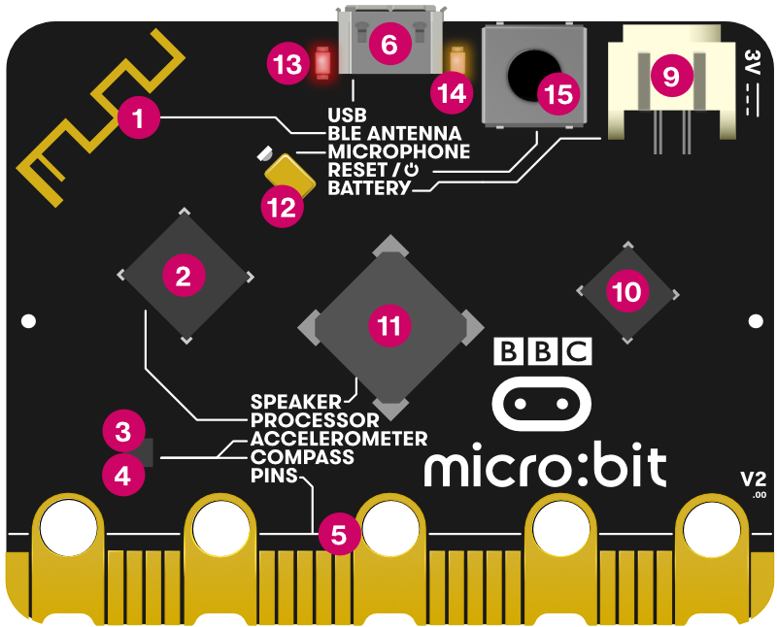
1.1 Meet micro:bit
Mặt sau micro:bit phiên bản mới
1
Radio và Bluetooth
2
Bộ xử lý và cảm biến nhiệt độ
3
Cảm biến la bàn
4
Gia tốc kế
5
Pins
6
Công kết nối micro USB
9
Cổng kết nối nguồn PIN 3V

Slide 4
1.1 Meet micro:bit
Mặt sau micro:bit phiên bản mới
10
USB interface chip
11
Loa
12
Microphone
13
Led Đỏ báo nguồn
14
Đèn vàng Led USB
15
Nút Reset

Slide 5
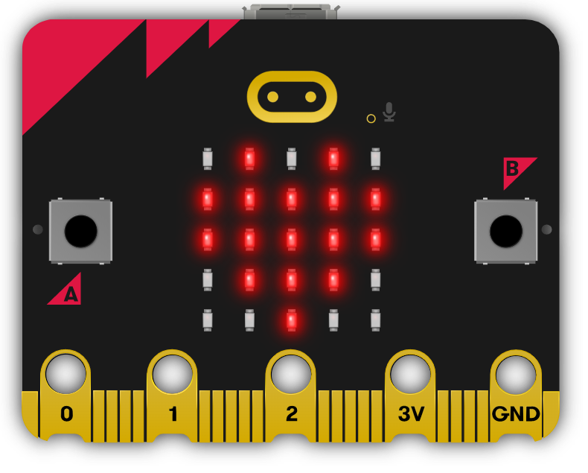
1.2 Outputs – Đầu ra
Màn hình LED
Đèn LED hoặc đi-ốt phát sáng là một thiết bị đầu ra phát ra ánh sáng.
BBC micro:bit của bạn có màn hình gồm 25 đèn LED để bạn lập trình.
LED đóng vai trò là màn hình hiển thị hay còn gọi là Output (đầu ra) cho micro:bit

Slide 6
1.2 Outputs – Đầu ra
Màn hình LED Có thể làm được gì ?
Bạn có thể hiển thị các biểu tượng có sẵn hoặc tự tạo các biểu tượng của riêng mình.
Bạn có thể hiển thị số, chữ ra màn hình LED 5x5
Mỗi bóng LED có thể điều khiển tắt mở độc lập
LED còn có cảm biến ánh sáng

Slide 7
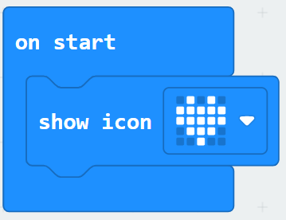
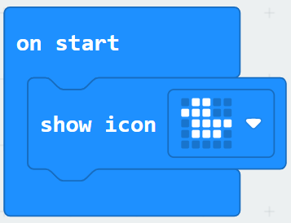
1.2 Outputs – Đầu ra
Một số ví dụ hiển thị

Slide 8
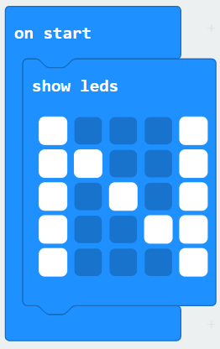
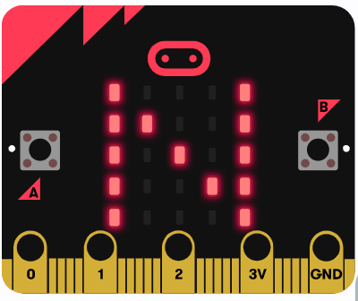
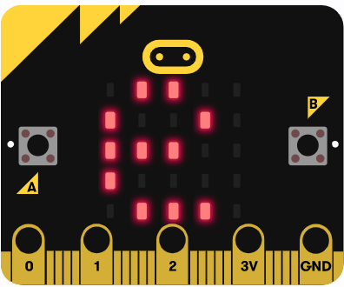
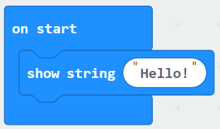
1.2 Outputs – Đầu ra
Một số ví dụ hiển thị

Slide 9
1.2 Outputs – Đưa chương trình vào Micro:bit

